Slide 1
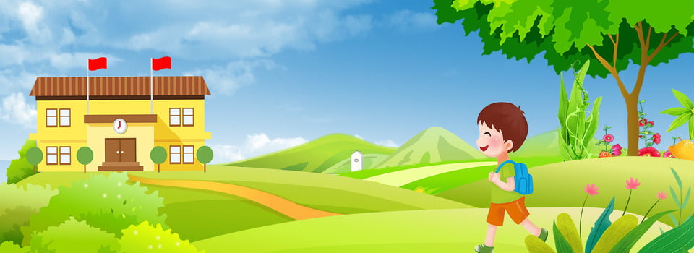
THỜI KHÓA BIỂU ĐẾN TRƯỜNG

Slide 2
Môn gì vào Thứ Hai lúc 9 giờ 15 phút và Thứ Sáu lúc 8 giờ 20 phút?
Chúng ta có môn ________
Tiếng Anh

Slide 3
Môn gì vào Thứ Hai lúc tám giờ hai mươi phút và Thứ Tư lúc mười
giờ rưỡi?
Chúng ta có môn________
Toán

Slide 4
Môn gì vào Thứ Ba lúc 9 giờ 15 phút và Thứ Năm lúc mười một giờ
hai lăm phút?
Chúng ta có môn________
Thể dục

Slide 5
Môn gì vào Thứ Tư lúc chín giờ mười lăm phút và Thứ Sáu lúc mười một giờ hai lăm phút?
Chúng tôi có môn________
Lịch sử

Slide 6
Môn gì vào Thứ Ba lúc mười giờ rưỡi và Thứ Năm lúc chín giờ
mười lăm phút?
Tiếng Pháp
Chúng tôi có môn__________

Slide 7
Môn gì vào Thứ Tư lúc tám giờ hai mươi phút và Thứ Năm lúc
mười giờ rưỡi?
Chúng ta có môn__________
Khoa học

Slide 8
Môn gì vào Thứ Ba lúc mười một giờ hai mươi lăm phút
Tin học
Chúng ta có môn__________

Slide 9
Môn gì vào Thứ Sáu lúc mười giờ rưỡi?
Chúng ta có môn__________
Âm nhạc

Slide 10
SCHOOL TIMETABLE
Khi nào chúng ta có môn Tiếng Anh?
Vào thứ 2 lúc chín giờ mười lăm phút và thứ 6 lúc tám giờ hai mươi phút.
Đáp án

Slide 11
SCHOOL TIMETABLE
Khi nào chúng ta có môn Toán?
Vào thứ 2 lúc tám giờ hai mươi phút và thứ 4 lúc mười giờ ba mươi phút
Đáp án

Slide 12
SCHOOL TIMETABLE
Khi nào chúng ta học môn Thể dục?
Vào thứ 3 lúc chín giờ mười lăm phút và thứ 5 lúc mười một giờ hai lăm phút.
Đáp án

Slide 13
SCHOOL TIMETABLE
Khi nào chúng ta học Tiếng Pháp?
Vào thứ 3 lúc mười giờ ba mươi phút và thứ 5 lúc chín giờ mười lăm phút.
Đáp án

Slide 14
SCHOOL TIMETABLE
Khi nào chúng ta có môn Mỹ thuật?
Vào thứ 2 lúc mười một giờ hai lăm phút và thứ 6 lúc chín giờ mười lăm phút.
Đáp án

Slide 15
SCHOOL TIMETABLE
Khi nào chúng ta học môn Văn?
Vào thứ 3 và thứ 5 lúc tám giờ
hai mươi phút.
Đáp án

Slide 16
SCHOOL TIMETABLE
Khi nào chúng ta học môn Địa lý?
Vào thứ 2 lúc mười giờ rưỡi và thứ 4 lúc mười một giờ hai lăm phút.
Đáp án

Slide 17
SCHOOL TIMETABLE
Khi nào chúng ta có môn Lịch sử?
Vào thứ 4 lúc chín giờ mười lăm phút và thứ 6 lúc mười một giờ hai lăm phút.
Đáp án

